Slide 1

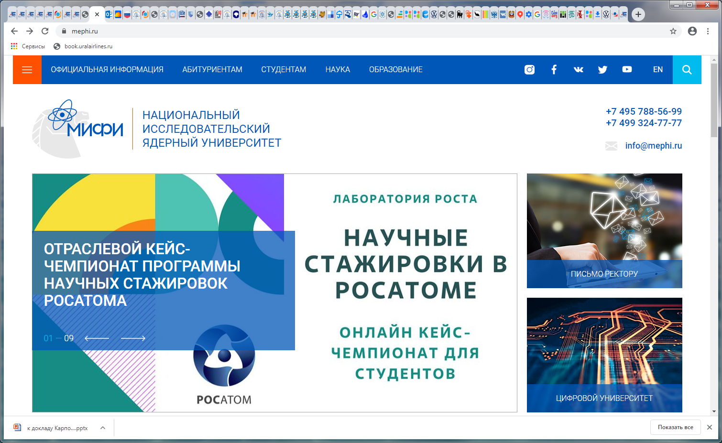
Моя научная работа
в образовательном процессе
А.В. Северин
аспирант гр. Д-541
29 мая 2025 года

Slide 2
Общие сведения
Название занятия: Изучение и моделирование физико-химических процессов электрохимического восстановления ОЯТ (UO₂) в промышленном электролизере «металлизации»
Вид занятия: лабораторная работа
Используемые методы:
• предварительная подготовка – изучение лекционного материала в виде презентации и закрепление материала с помощью выполнения тестовых заданий;
• практический – закрепление материала с помощью моделирования, выполнения заданий и подготовки ответов на контрольные вопросы;
• наглядный – демонстрация физико-химических процессов электрохимического восстановления ОЯТ в виде созданной 3D-модели.
Может быть внедрено в дисциплину: Моделирование химико-технологических процессов
Для специальности подготовки: 18.05.02 Химическая технология материалов современной энергетики

Slide 3
Формируемые компетенции и планируемые результаты обучения
Процесс изучения дисциплины, для которой создано данное занятие, направлен на формирование следующих универсальных и общепрофессиональных компетенций, установленных для специальности - 18.05.02 Химическая технология материалов современной энергетики:
Код и наименование компетенции | Код и наименование индикатора достижения компетенции
УКЕ-1 Способен использовать знания естественнонаучных дисциплин, применять методы математического анализа и моделирования, теоретического и экспериментального исследования в поставленных задачах | З-УКЕ-1 знать: основные законы естественнонаучных дисциплин, методы математического анализа и моделирования, теоретического и экспериментального исследования У-УКЕ-1 уметь: использовать математические методы в технических приложениях, рассчитывать основные числовые характеристики случайных величин, решать основные задачи математической статистики; решать типовые расчетные задачи В-УКЕ-1 владеть: методами математического анализа и моделирования; методами решения задач анализа и расчета характеристик физических систем, основными приемами обработки экспериментальных данных, методами работы с прикладными программными продуктами

Slide 4
Формируемые компетенции и планируемые результаты обучения
Код и наименование компетенции | Код и наименование индикатора достижения компетенции
ОПК-4 Способен использовать методы математического моделирования отдельных стадий и всего технологического процесса, осуществлять теоретический анализ и экспериментальную проверку адекватности модели | З-ОПК-4 знать: принципы математического моделирования химико-технологических процессов и методы оптимизации химико-технологических процессов с применением эмпирических и (или) физико-химических моделей У-ОПК-4 уметь: применять известные методы вычислительной математики и математической статистики для решения конкретных задач расчета, моделирования, идентификации и оптимизации при исследовании, проектировании и управлении процессами химической технологии, а также уметь использовать в своей практической деятельности для достижения этих целей известные пакеты прикладных программ В-ОПК-4 владеть: методами построения математических моделей типовых профессиональных задач и содержательной интерпретации полученных результатов, методами математической статистики для обработки результатов экспериментов, пакетами прикладных программ, используемых при моделировании объектов и процессов

Slide 5
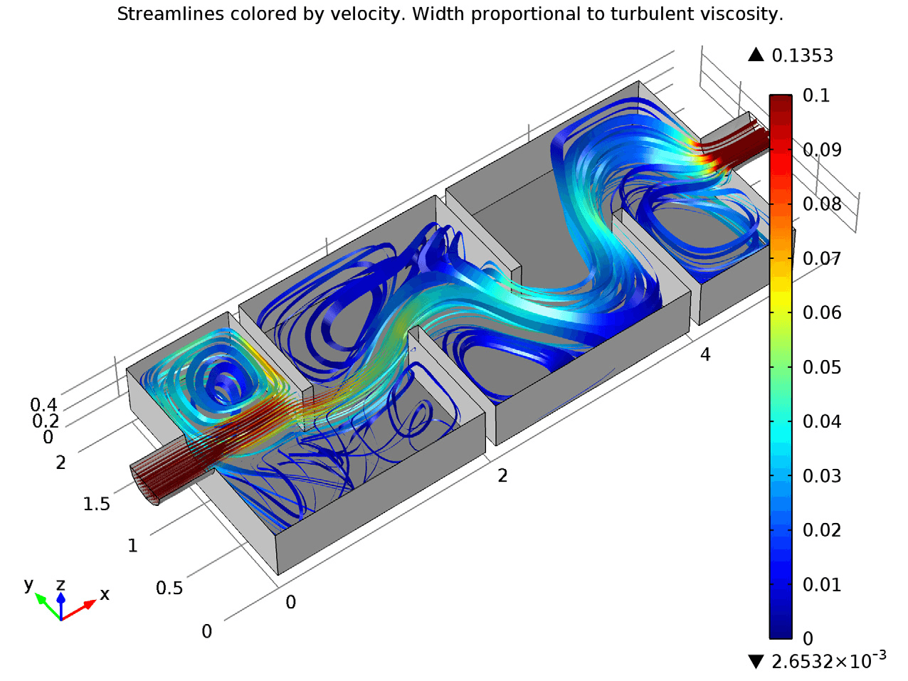
План занятия
1. Предварительная подготовка студента
(1 час):
– изучение теоретических материалов
(55 минут);
– прохождение тестирования для допуска к выполнению лабораторной работы (5 минут).
2. Лабораторная работа (4 часа):
– построение геометрии модели (15 минут)
– настройка материалов модели (10 минут);
– настройка физики модели (1 час 40 минут);
– настройка мультифизической связки модели (20 минут);
– настройка сетки модели (5 минут);
– настройка решателя модели (5 минут);
– построение моделей с различными токами электролиза (50 минут);
– анализ результатов (20 минут);
– сдача результатов и ответы на контрольные вопросы и задания (15 минут).

Slide 6
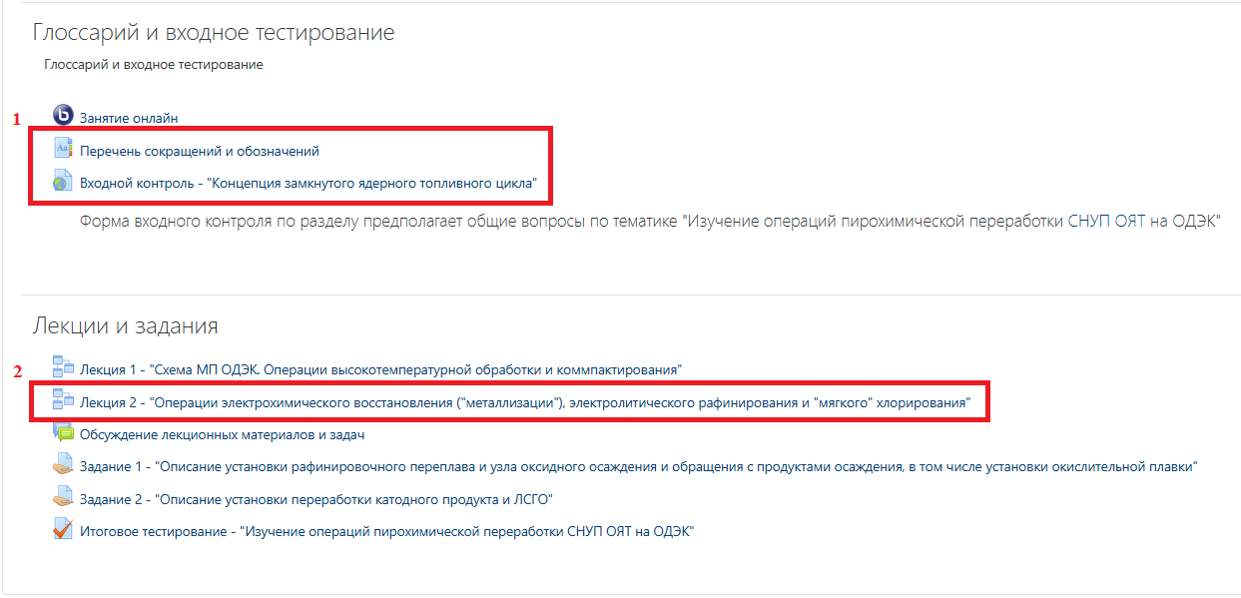
Предварительная подготовка к лабораторной работе
Студент перед занятием знакомится с методическими указаниями к выполнению работы, изучает теоретические основы процесса электрохимического восстановления и устройство установки процесса электрохимического восстановления («металлизации»). Проходит тестирование для допуска к выполнению лабораторной работы.
Материалы для студентов выложены на образовательном портале СТИ НИЯУ МИФИ.

Slide 7
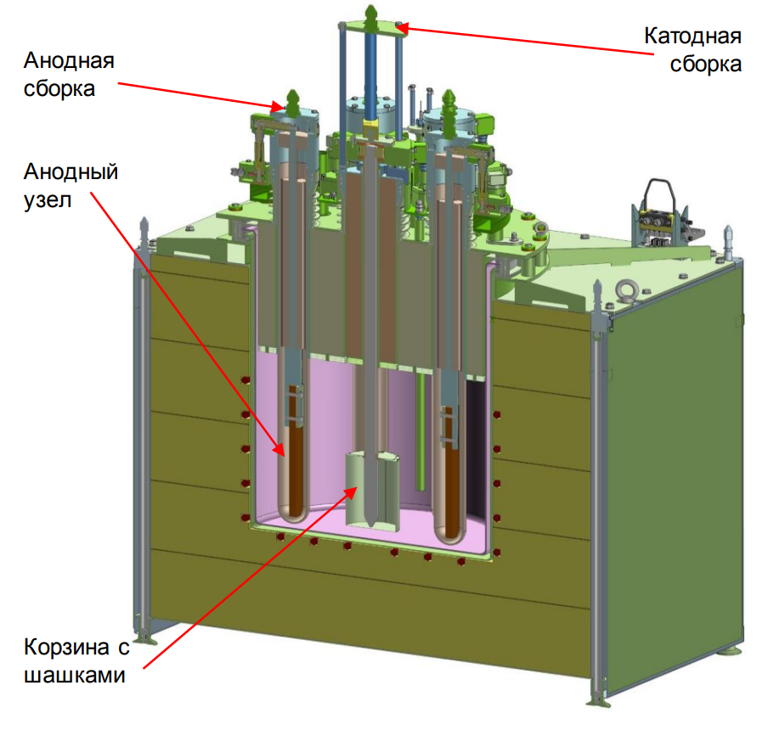
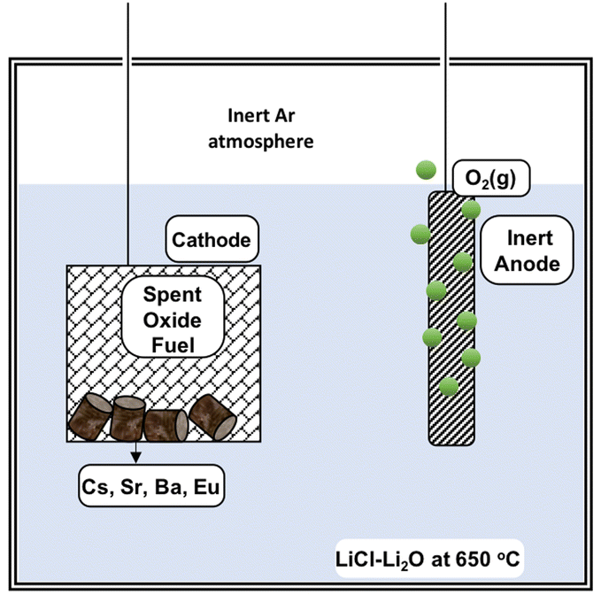
Теоретическая часть. Описание установки и процесса электрохимического восстановления
Рисунок 1 – Макет установки «металлизации» (эскиз)
Рисунок 2 – Схема электрохимического восстановления («металлизации»)

Slide 8
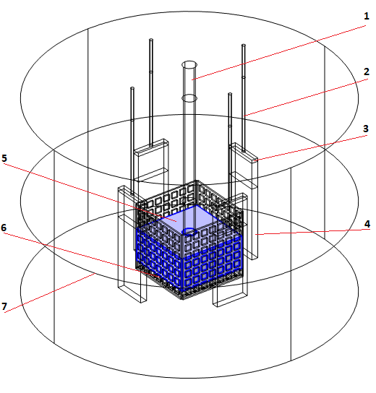
Теоретическая часть. Физическая модель
Уравнение Навье-Стокса (приближение Буссинеска):
Уравнение теплопроводности:
Закон Ома:
Первый закон Кирхгофа:
Рисунок 3 – Схема установки «металлизации» (модель):
1 – стальной катодный токоподвод,
2 – стальные анодные токоподводы,
3 медный контакт, 4 – аноды, 5 – ОЯТ,
6 – катодная корзина, 7 – расплав LiCl-Li₂O
Уравнение Максвелла (rot E=0):
Уравнение несжимаемости:
Первый закон Фарадея:

Slide 9
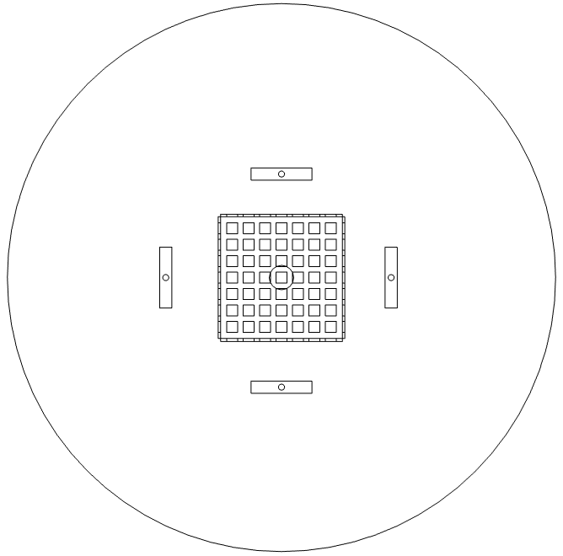
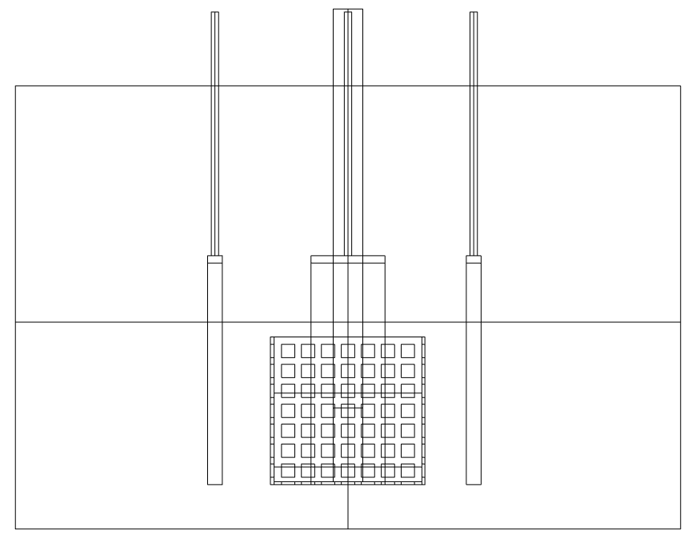
Теоретическая часть. Конструкционные материалы и геометрия
Размеры высокотемпературного пространства модели электролизера, имеющего цилиндрическую форму и заполненного расплавом LiCl–Li₂O, составляют 540 × 280 мм².
Стальная (X18H10T) проволочная (диаметром 1 мм) катодная корзина c UO₂ с размерами 100 × 100 × 100 мм². Размер ячейки сетки – 8 мм. 70%-ная упаковка корзины с средней пористостью таблеток в 40% дает 4.6 кг UO₂. В проектируемых промышленных электролизерах предполагается увеличение этого значения приблизительно в 5 раз.
К корзине подходит стальной токоподвод с диаметром 10 мм. Материалом анода служит керамика на основе NiO с добавкой Li₂O.
Керамический анод имеет высоту 150 мм, ширину 50 мм и варьируемую толщину (10÷30 мм). Количество используемых анодов – 2÷8 (варьируемая величина), на рис. 4 – их 4.
Токоподвод к анодам осуществляется через стальные стержни с диаметром 5 мм. Контакт токоподвода с торцом анода создается через медную пластину толщиной 5 мм.
Глубина погружения анода в расплав – 60÷120 мм (варьируемая величина), а расстояние от анодов до корзины – 30÷100 мм (варьируемая величина). Расстояние от корзины до дна тигля – 30 мм.
Рисунок 4 – Схема электролизера: а) XY вид б) YZ вид

Slide 10
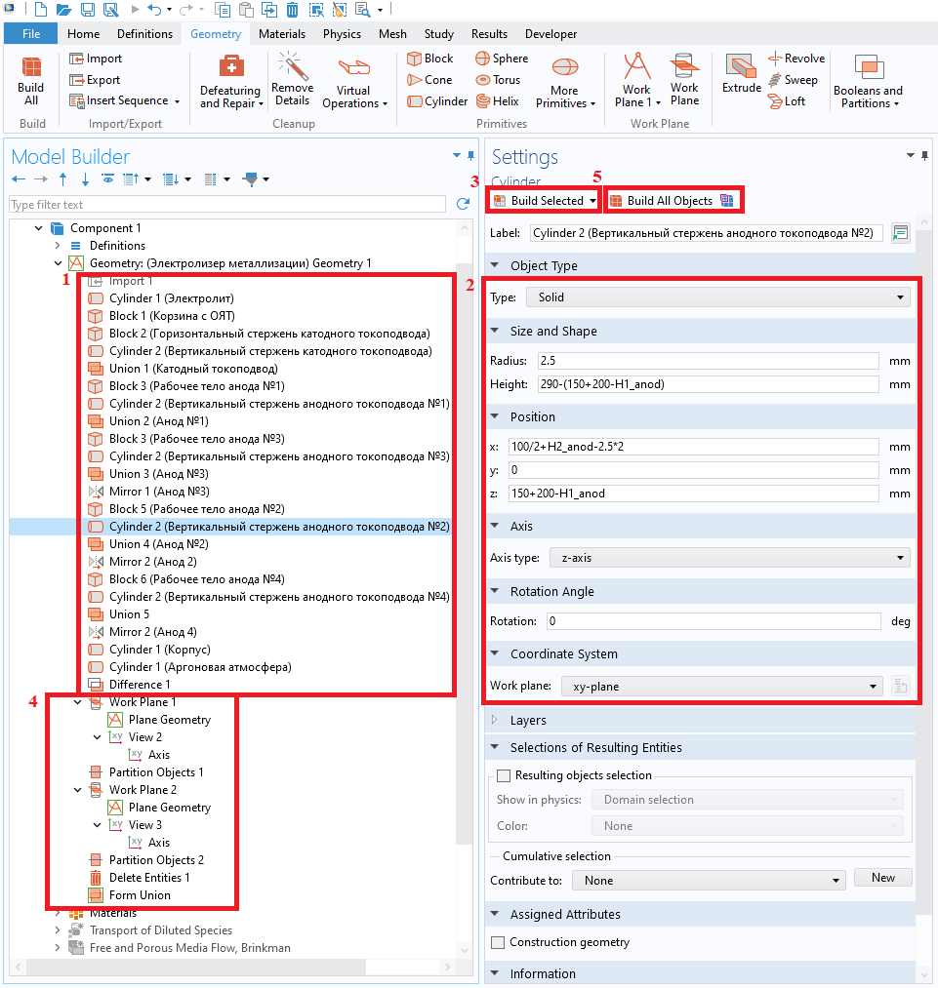
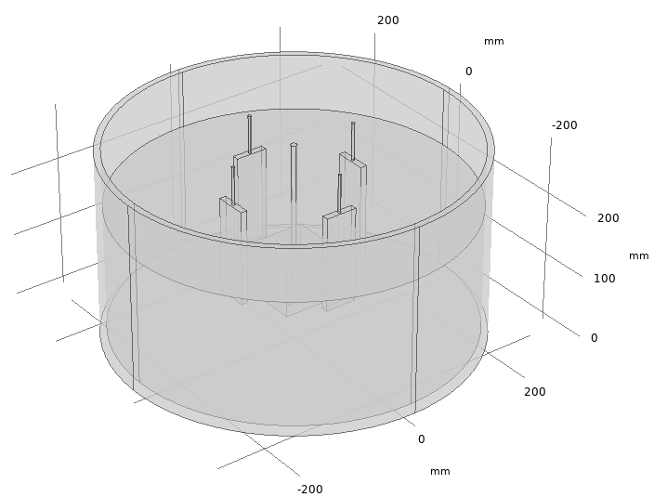
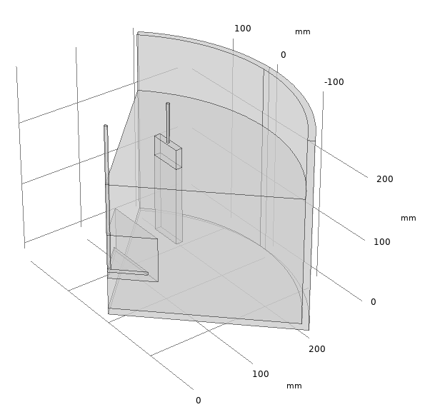
Методика расчета. Построение геометрии
3
5
Рисунок 5 – Дерево построения геометрии
Рисунок 6 – Промежуточная («операция» 3) и конечная («операция» 5) геометрии модели

Slide 11
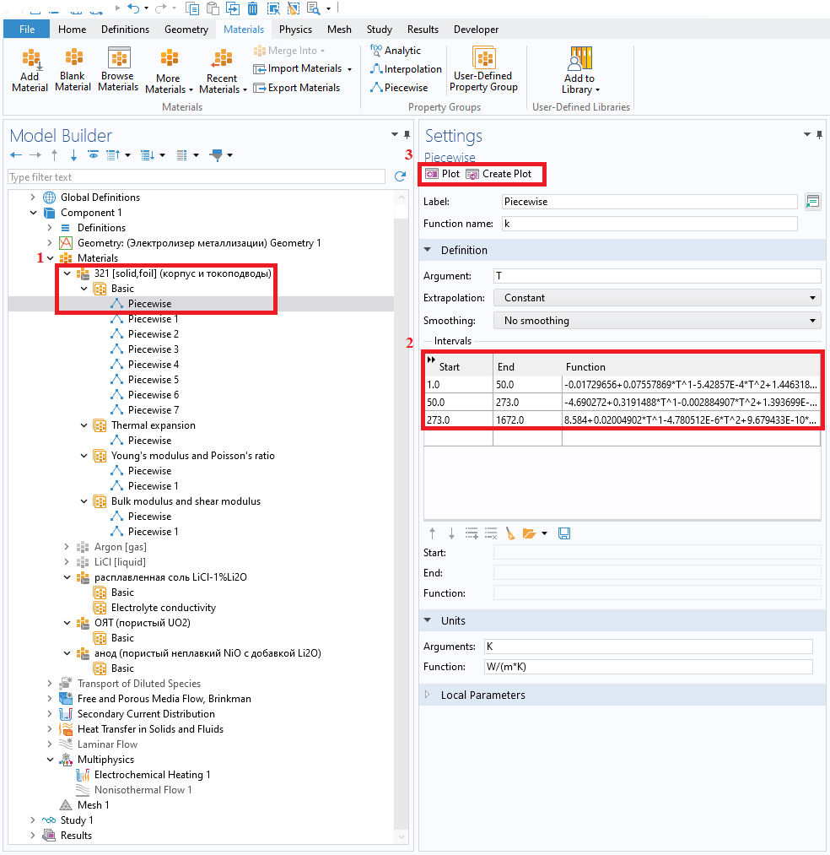

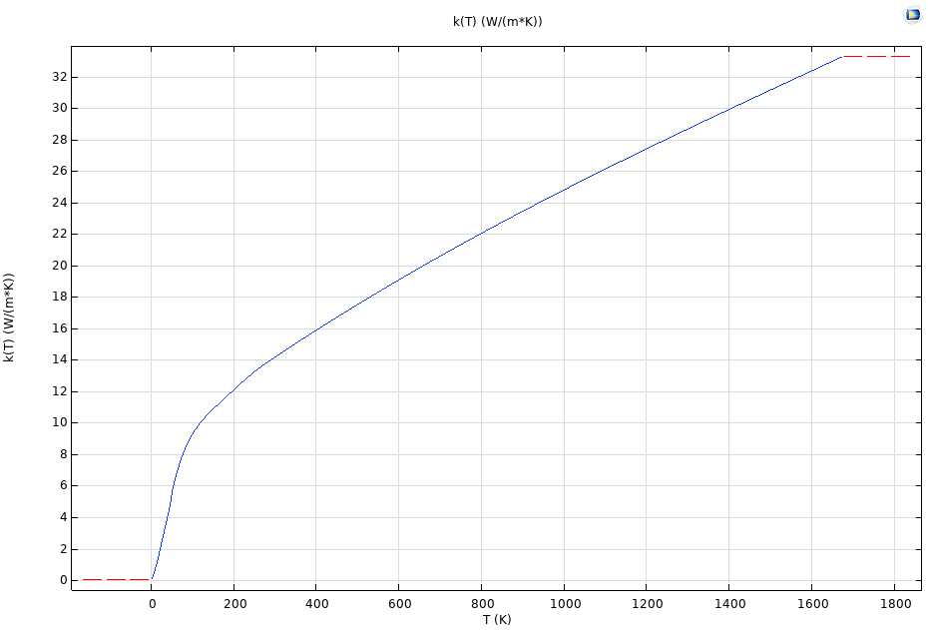
Методика расчета. Настройка материалов
Зависимость электропроводности соли от температуры и содержания кислорода (задаваемая функция):
3
Рисунок 8 – Зависимость теплопроводности стали от температуры (встроенная функция)
Рисунок 7 – Дерево настройки материалов

Slide 12
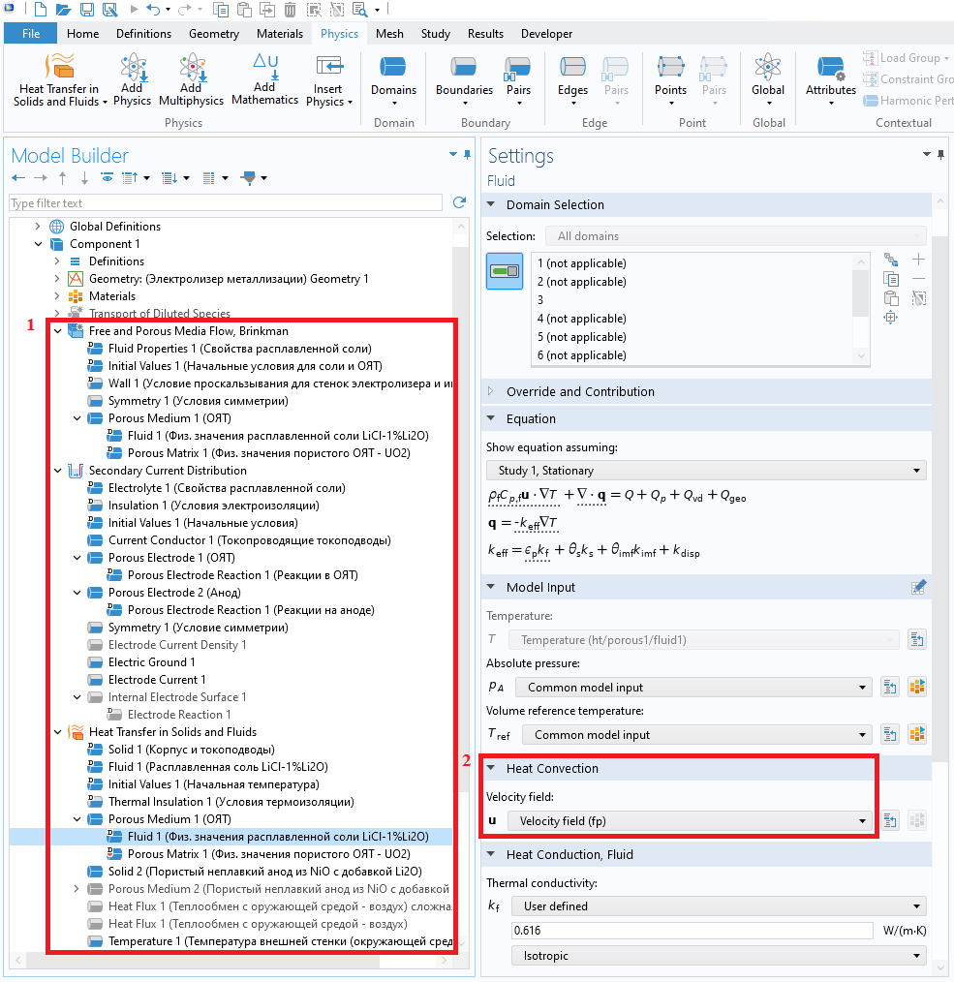
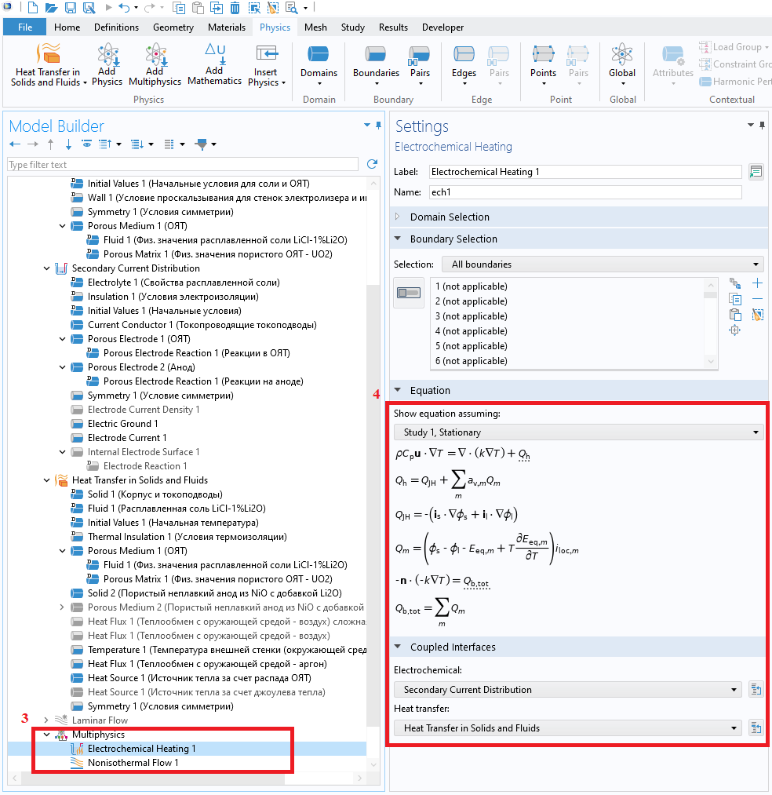
Методика расчета. Настройка физики и мультифизической связки
Рисунок 9 – Дерево настройки физики
Рисунок 10 – Дерево мультифизической связки

Slide 13
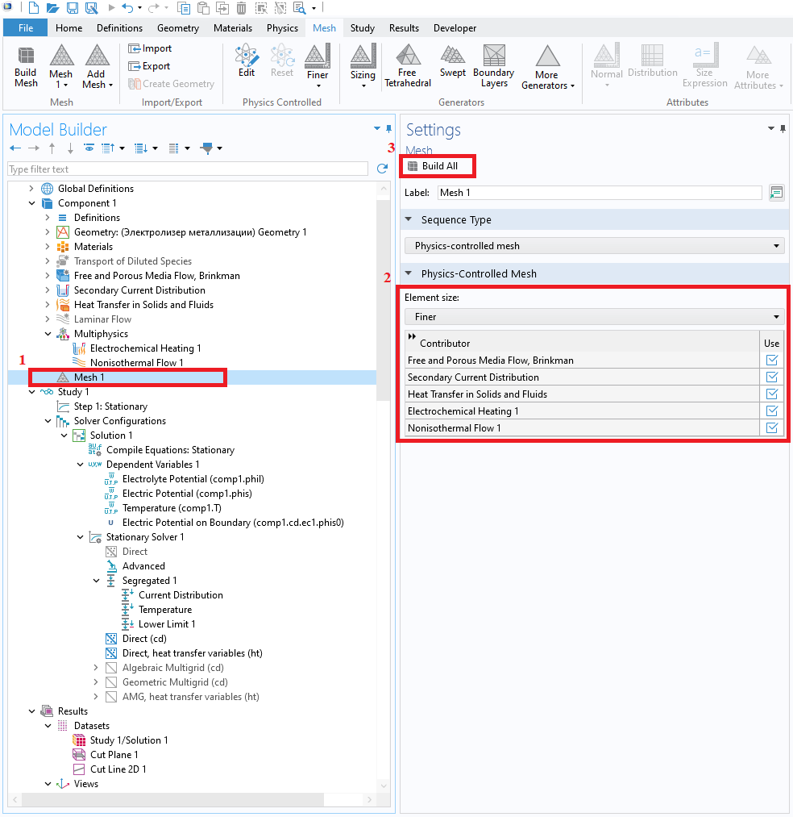
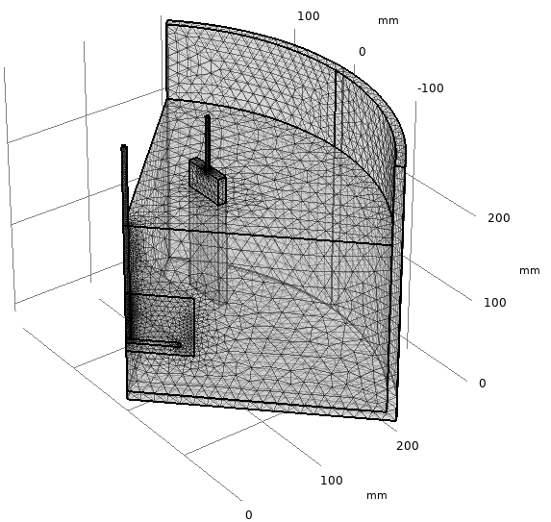
Методика расчета. Настройка сетки
3
Рисунок 11 – Дерево настройки сетки
Рисунок 12 – Построенная сетка модели

Slide 14
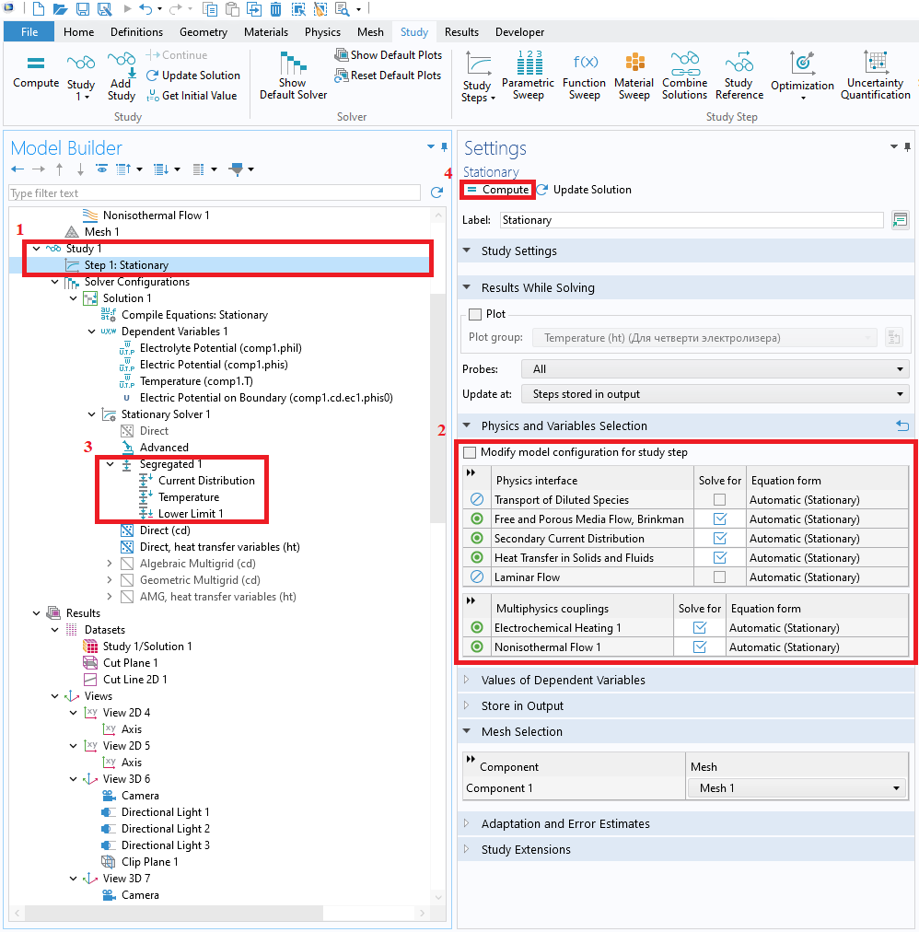
Методика расчета. Настройка решателя и определение задачи
Основная задача лабораторной работы
Посмотреть распределение температуры во всем электролизере «металлизации» при различных значениях тока электролиза, пояснить возникающие различия созданных моделей и указать значения тока электролиза, при котором электролизер «металлизации» эксплуатируется в оптимальном режиме.
Установить значения тока электролиза:
I = 100 А;
I = 50 А;
I = 10 А;
I = 5 А;
I = 1 А.
Рисунок 13 – Дерево настройки решателя (стационарный процесс)

Slide 15
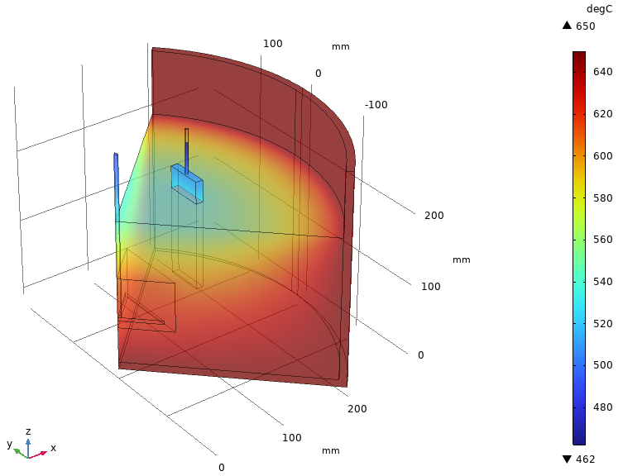
Анализ результатов
Рисунок 14 – Результаты моделирования – распределение температуры

Slide 16
Контрольные вопросы и задания лабораторной работы
1. Напишите уравнения основных электрохимических реакций, которые проходят на катоде и анодах установки «металлизации».
2. Поля каких видов возникают при работе установки «металлизации»? Как эти поля влияют на процесс электролиза?
3. Что такое метод конечных элементов, какова его суть, для решения каких задач используется данный метод?
4. Назовите основные этапы создания модели в программном пакете Comsol Multiphysics.
5. Назовите основные допущения модели. Какими верхними и нижними значениями плотности тока и температуры ограничивается работоспособность установки «металлизации»?
6. Перечислите основные граничные условия, необходимые для моделирования процесса «металлизации».
7. Что такое «сверхнапряжение» установки «металлизации»?
8. Для чего керамические аноды и электролит установки «металлизации» допируют оксидом лития?
9. Каковы численные значения источника тепла, связанного с распадом ОЯТ, источника тепла, связанного с джоулевым тепловыделением и источника тепла, связанного с протеканием электрохимических реакций на электродах в уравнении теплопроводности (см. настройку мультифизической связки «Electrochemical Heating»)?

Slide 17
Выводы
Изучение физико-химических процессов электрохимического восстановления ОЯТ, как одной из основных стадий переработки ОЯТ «сухими» методами является передовой задачей в мировой атомной промышленности (ПН «Прорыв», Plutonium and Thorium in the Indian Nuclear programme).
Данная лабораторная работа также может быть непосредственно внедрена в курс «Изучение операций пирохимической переработки СНУП ОЯТ на ОДЭК, как наглядная демонстрация лекционного материала, закрепленного путем моделирования физико-химических процессов электрохимического восстановления ОЯТ в программном пакете Comsol Multiphysics 6.3 или ANSYS: Fluent (необходима адаптация методических материалов под программный пакет ANSYS: Fluent).
Планируется к разработке методические материалы к лабораторному занятию «Изучение и моделирование физико-химических процессов электролитического рафинирования «металлизированных» шашек (U) в промышленной установке электролитического рафинирования»

Slide 18
Спасибо за внимание!

Slide 19
Учебно-методическое и информационное обеспечение дисциплины
Основная литература
1. Galashev AY, Manzhurov AI, Zaikov YP. Computer modeling of electrochemical processing of waste nuclear fuel. Int J Energy Res. 2020; 1–13. 1002/er.5462 https://doi.org/10.
2. Гумеров А. М. Математическое моделирование химико-технологических процессов: учебное пособие: [Текст]: учебное пособие / А. М. Гумеров - Санкт-Петербург: Лань, 2014 - 176 с.
Дополнительная литература
1. Choi E.-Y., Kim J.-K., Im H.-S., Choi I.-K., Na S.-H., Lee J.W., Jeong S.M., Hur J.-M. Effect of the UO₂ Form on the Electrochemical Reduction Rate in a LiCl–Li₂O Molten Salt // J. Nucl. Mater. 2013. V. 437. P. 178.
2. Hur J.-M., Hong S.-S., Lee H. Electrochemical Reduction of UO₂ to U in a LiCl–KCl–Li₂O Molten Salt // J. Radioanal. Nucl. Chem. 2013. V. 295. P. 851.
3. Sakamura Y., Kurata M., Inoue T. Electrochemical Reduction of UO₂ in Molten CaCl₂ or LiCl // J. Electro chem. Soc. 2006. V. 153. № 3. P. D31.
4. http://www.comsol.com.
5. Choi E.-Y.,Won C.Y., Cha J.-S., Park W., Im H.S., Hong S.-S., Hur J.-M. Electrochemical Reduction of UO₂ in LiCl–Li₂O Molten Salt Using Porous and Nonporous Anode Shrouds // J. Nucl. Mater. 2014. V. 444. P. 261.
6. Choi F.-Y., Jeong S.M. Electrochemical Processing of Spent Nuclear Fuels: An Overview of Oxide Reduction in Pyroprocessing Technology // Prog. Nat. Sci.: Ma ter. Int. 2015. V. 25. № 6. P. 572.

Slide 20
Оценочные средства
Форма контроля освоения теоретического материала для допуска к выполнению лабораторной работы – тестирование. Общее количество вопросов теста – 4. Порог прохождения тестирования – 100%. Если студент не проходит тест на целевом уровне, необходимо заново пройти материал и пересдать тест.
Форма контроля освоения раздела дисциплины и соответствия компетенциям – устная защита. Устная защита включает в себя подготовку ответов на вопросы основной задачи лабораторной работы и ответов на контрольные вопросы и задания лабораторной работы. Общее количество вопросов – 5, из которых 3 вопроса основной задачи лабораторной работы и 2 контрольных вопроса и задания лабораторной работы. Порог сдачи лабораторной работы – ответ на 2 вопроса основной задачи лабораторной работы и 1 контрольный вопрос и задание лабораторной работы. Если студент не проходит устную защиту на целевом уровне, необходимо заново изучить методические материалы и пересдать устную защиту.
Оценка «отлично» выставляется студенту, если он глубоко и прочно усвоил программный материал, исчерпывающе, последовательно, четко и логически стройно его излагает, умеет тесно увязывать теорию с практикой, использует в ответе материал монографической литературы.
Оценка «хорошо» выставляется студенту, если он твёрдо знает материал, грамотно и по существу излагает его, не допуская существенных неточностей в ответе на вопрос.
Оценка «удовлетворительно» выставляется студенту, если он имеет знания только основного материала, но не усвоил его деталей, допускает неточности, недостаточно правильные формулировки, нарушения логической последовательности в изложении программного материала.
Оценка «неудовлетворительно» выставляется студенту, который не знает значительной части программного материала, допускает существенные ошибки. Как правило, оценка «неудовлетворительно» ставится студентам, которые не могут продолжить обучение без дополнительных занятий по соответствующей дисциплине.

